Slide 1

数理统计分析 —R语言的高级应用
成都信息工程大学
人工智能学院（区块链产业学院）
高路路

Slide 2
目录
8.1 R语言的编程概述
8.2 R语言的高级编程举例
8.3 R语言的高级绘图功能
8.4 结果输出与报告生成

Slide 3
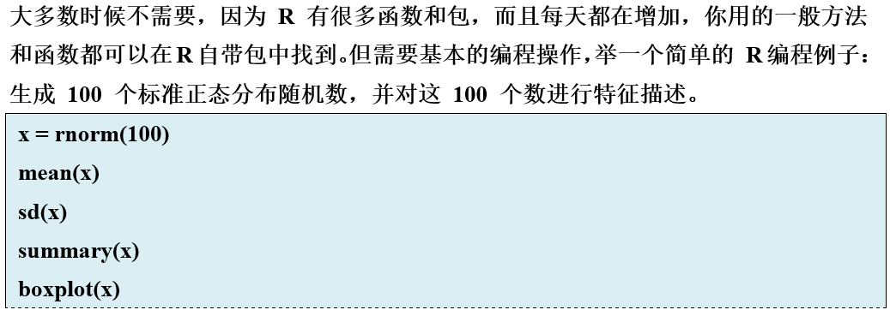
8.1 R语言的编程概述 8.1.1 R语言编程基础

Slide 4

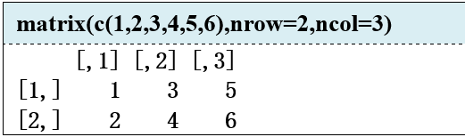

8.1 R语言的编程概述 8.1.2 R语言编程对象
一、向量 c( )
二、矩阵 matrix( )
三、数组 array( )

Slide 5
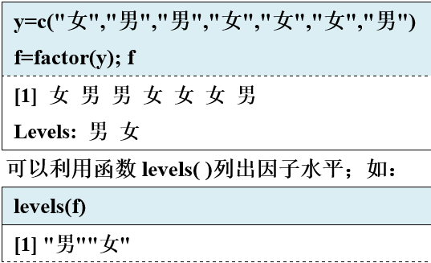
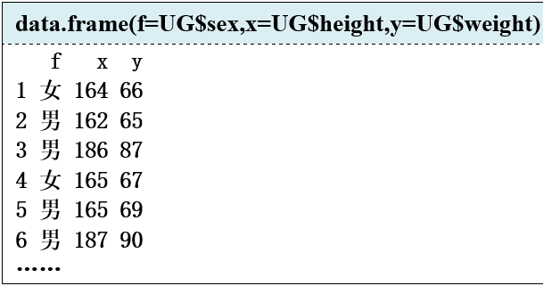
8.1 R语言的编程概述 8.1.2 R语言编程对象
四、因子 factor
五、数据框 data.frame( )

Slide 6
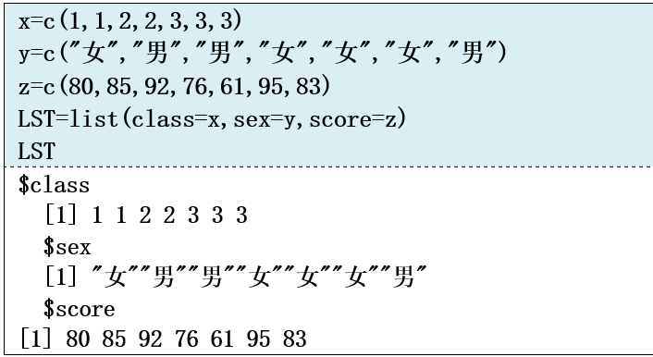
8.1 R语言的编程概述 8.1.2 R语言编程对象
六、列表 list( )

Slide 7
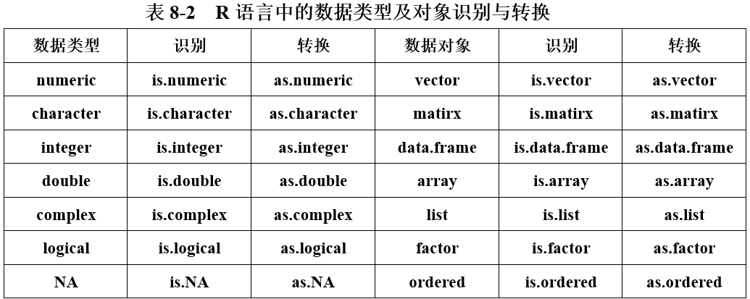
8.1 R语言的编程概述 8.1.2 R语言编程对象
七、对象识别与转换 as.

Slide 8
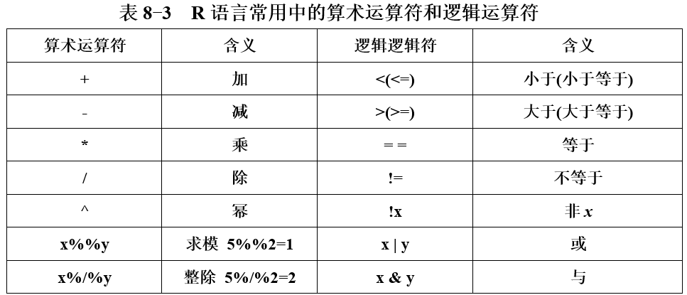
8.1 R语言的编程概述 8.1.3 R程序的数学运算
一、R语言的运算算符

Slide 9
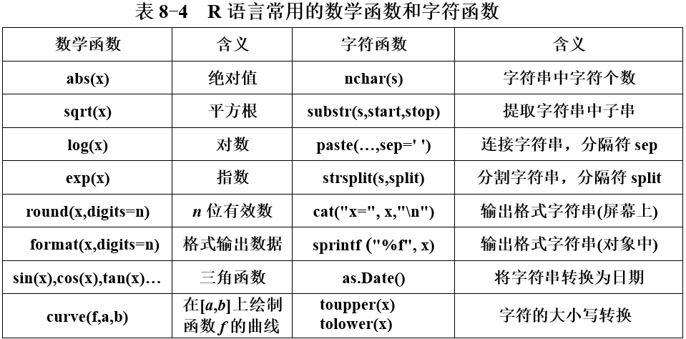
8.1 R语言的编程概述 8.1.3 R程序的数学运算
二、常用的数学与字符函数

Slide 10
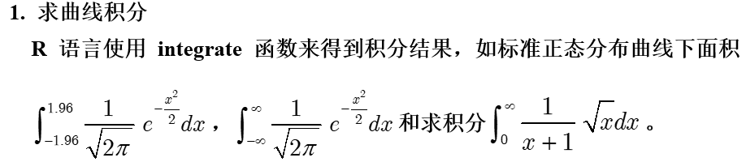


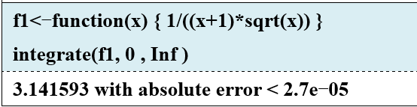
8.1 R语言的编程概述 8.1.3 R程序的数学运算
三、R语言的数值计算

Slide 11
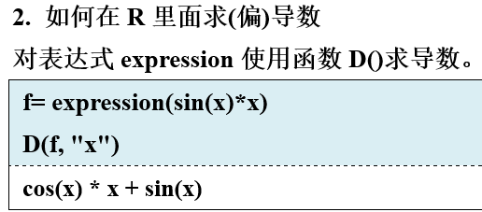
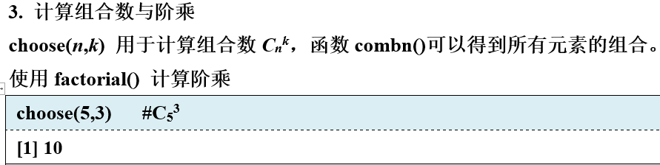
8.1 R语言的编程概述 8.1.3 R程序的数学运算
三、R语言的数值计算

Slide 12
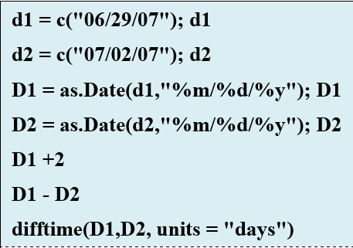
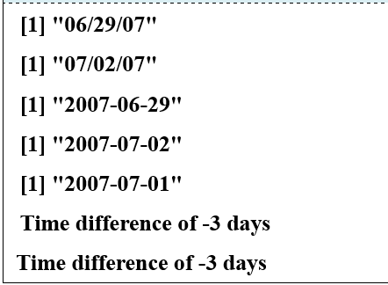
8.1 R语言的编程概述 8.1.4 R中字符与时间函数

Slide 13
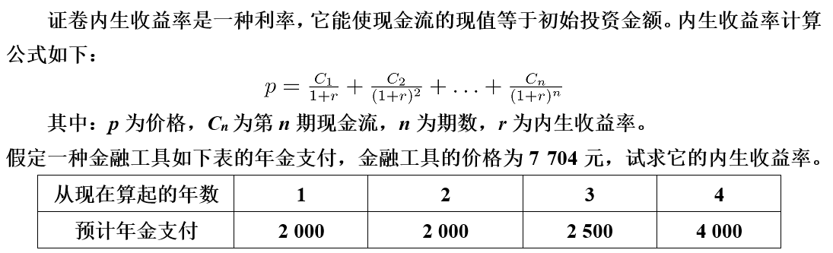
8.2 R语言的编程举例 8.2.1 自定义函数技巧function()

Slide 14
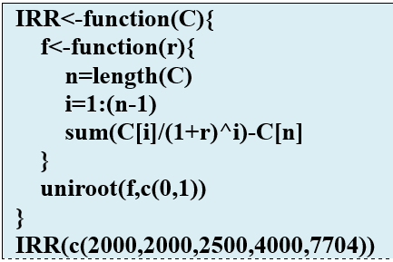
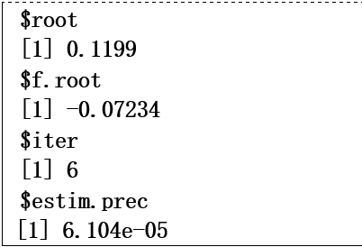
8.2 R语言的编程举例 8.2.1 自定义函数技巧function()

Slide 15
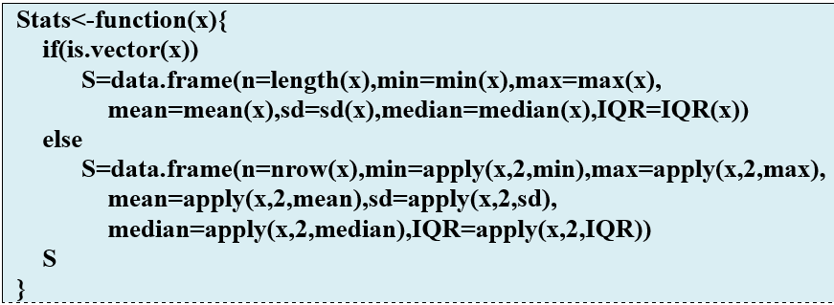
8.2 R语言的编程举例 8.2.2 自定义统计函数
一、计算基本统计量 Stats( )

Slide 16
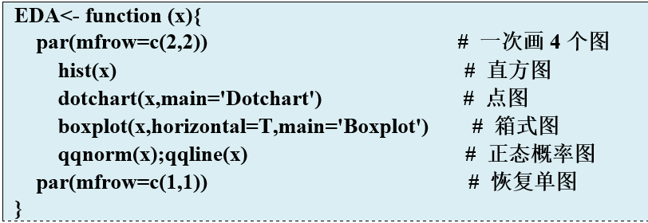
8.2 R语言的编程举例 8.2.2 自定义统计函数
二、绘制探索性统计图 EDA( )

Slide 17
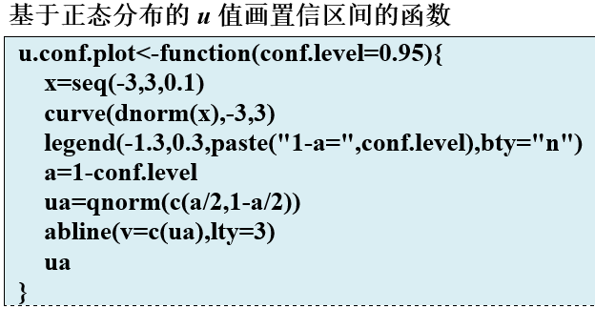
8.2 R语言的编程举例 8.2.3 自定义检验函数
一、自定义置信区间函数

Slide 18
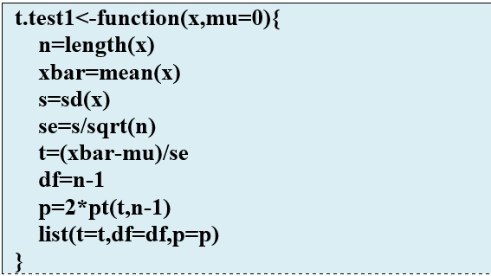
8.2 R语言的编程举例 8.2.3 自定义检验函数
二、自编单样本 t 检验程序 t.test1( )

Slide 19

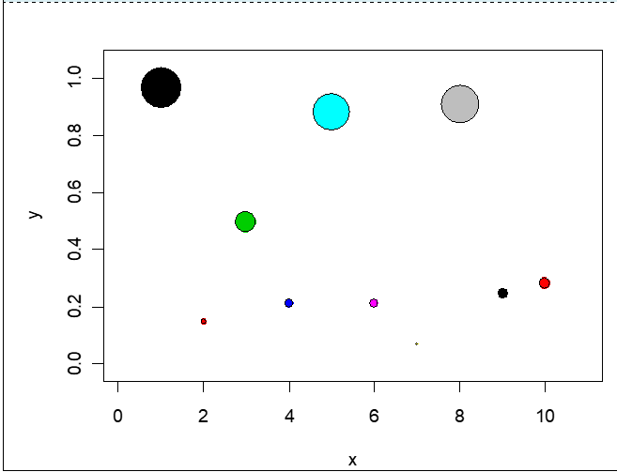
8.3 R语言高级绘图功能 8.3.1 绘制特殊统计图

Slide 20
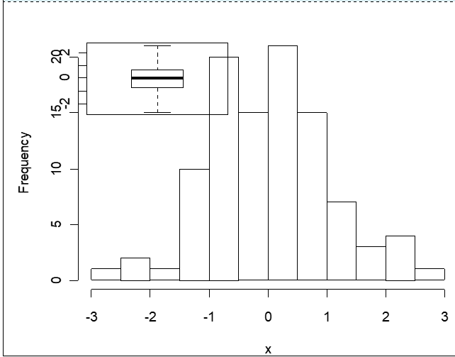
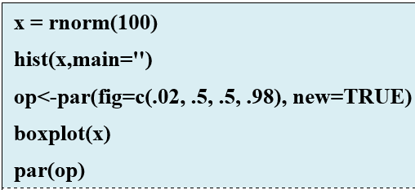
8.3 R语言高级绘图功能 8.3.1 绘制特殊统计图

Slide 21
小结
8.1 R语言的编程概述
R语言编程对象：c()，matrix()，array()，factor()，data.frame()，list()，as.
运算符，字符函数，数值计算
8.2 R语言的高级编程举例
自定义函数function()
自定义统计函数Stats()，EDA()，Ftab()，Freq()
自定义假设检验函数：置信区间函数，单样本t检验函数，两样本t检验函数
8.3 R语言的高级绘图功能
绘制特殊统计图
lattice，ggplot2

Slide 22





Thank You

